Slide 1
Q2 2023 | Heure du Jeudi du 27 avril 2023
Marchés Grand Public et Premium – Marché des Professionnels

Slide 2






Grand Public - Premium - Professionnels
Revenons quelques pas en arrière… de belles réussites et des performances au top lors de cette 1ère ascension des sommets ! Bravo à toutes et à tous !!
Les sommets du Benchmark de la CEGEE au terme du Q1 2023 :
IARD & PREV.
5ème en ventes brutes/ETP
4ème en chiffre d’affaire/ETP
EPARGNE
BANCA
CREDIT
2ème en excédent assurance-vie
1er en nombre de PERi
6ème en excédent total épargne/ETP
JEUNES
2ème en ventes nettes forfaits/ETP
4ème en ventes nettes de DD/ETP
2ème en marge sur taux
1er en % de dossiers avec assurance
4ème en conquête
5ème en Banca, IARD & Epargne

Slide 3

Grand Public - Premium - Professionnels
Introduction
« Au fil du temps, le temps file… ». Nous voici au 2ème quadrimestre !
  Bienvenue dans votre support de présentation de ce 2ème quadrimestre 2023 !
  La montagne reste le thème de cette présentation et de ce nouveau temps commercial. Continuons à viser la ligne de crête.
  Ce support est conçu pour vous. Il se veut toujours simple, accessible et pratique.
  Tous ensemble vers les sommets du Q2 !

Slide 4



Grand Public - Premium - Professionnels
Votre Guide de Haute Montagne
Cette présentation est votre guide pour vous conduire et vous accompagner dans la conquête des sommets du Q2 !
Durant toute votre ascension du Q2, ce support est à votre disposition dans la Rubrique des Commerciaux. Vous pouvez le consulter à tout moment et ainsi accéder à l’ensemble des moyens et des outils disponibles.
Votre équipement pour escalader :
  La conquête : les dispositifs pour développer notre fonds de commerce.
  Le challenge : pour une dynamisation collective, autour de votre Part Variable pour travailler la régularité.
  Les calendriers : visualiser en une seule page toutes les promotions, campagnes et priorités par Marché sur ce 2ème quadrimestre.
  Les Essentiels : visualiser en une seule page, l’Essentiel de chaque Univers et de chaque Marché. Vous y trouvez :
    Les offres et les promotions,
    Les impacts sur votre Part Variable,
    Les cibles et plus particulièrement la création d’une cible prioritaire « Clients presque équipés ».
    Cible très tendre avec des clients déjà détenteurs de 2 Univers (Bpne), et à qu’il ne manque qu’un seul univers pour être équipés.
    Les Outils de conquête et les outils d’aide à la vente.

Slide 5
Nos ambitions majeures
Le challenge pour conquérir les sommets
Le calendrier des offres phares et les évènements sur le quadrimestre
  Marché Grand Public
  Marché Premium
  Marché des Professionnels
L’essentiel de chaque univers
  Marché Grand Public et des Premium
  Marché des Professionnels

Slide 6
Nos ambitions majeures
Le challenge pour conquérir les sommets
Le calendrier des offres phares et les évènements sur le quadrimestre
  Marché Grand Public
  Marché Premium
  Marché des Professionnels
L’essentiel de chaque univers
  Marché Grand Public et des Premium
  Marché des Professionnels

Slide 7

Grand Public - Premium - Professionnels
Nos ambitions pour conquérir les sommets
Nos ambitions commerciales sur le Q2 mettent en avant nos enjeux fondamentaux définis en début d’année :
  La Conquête, un axe stratégique de la CEGEE qui doit nous permettre de développer notre fonds de commerce, en continuant de pratiquer la recommandation, notamment avec les Jeunes et nos sociétaires,
  L’Epargne à travers l’Assurance Vie et la retraite notamment,
  La CEGEE en « banquier – assureur » de plein exercice avec une implication de tous nos collaborateurs,
  La Fidélisation de nos clients à travers l’équipement en bancarisation,
  L’accompagnement des projets de nos clients via nos crédits, et particulièrement ceux positionnés GREEN.
Un Challenge Commercial est organisé sur le Q2 afin d’accompagner la dynamique commerciale.

Slide 8
Nos ambitions majeures
Le challenge pour conquérir les sommets
Le calendrier des offres phares et les évènements sur le quadrimestre
  Marché Grand Public
  Marché Premium
  Marché des Professionnels
L’essentiel de chaque univers
  Marché Grand Public et des Premium
  Marché des Professionnels

Slide 9

Grand Public - Premium - Professionnels
Un challenge pour une dynamisation collective BDD, autour de notre Part Variable pour travailler la régularité
Un challenge de 4 mois couvrant l’intégralité du Quadrimestre, du 1er mai au 31 août.
Des objectifs en cohérence avec la Part Variable sur objectif et tenant compte de la saisonnalité du quadrimestre :
  Objectifs basés sur les 120% de la PV sur objectif,
  Saisonnalité de 28% appliquée à ces objectifs.
Toutes les équipes réseau de la BDD mobilisées sur ce Temps Fort :
  Le marché Grand Public,
  Le marché Premium,
  Le marché des Personnes Protégées,
  Le marché des Professionnels y compris l’Agri - Viti et les Associations de Proximité,
  La Banque Digitale.

Slide 10


Grand Public - Premium - Professionnels
Un challenge pour une dynamisation collective BDD, autour de notre Part Variable pour travailler la régularité
Les réalisations et objectifs sont calculés sur les mêmes règles que la Part variable sur la base du collectif avec les mêmes règles de comptabilisation et d’exclusion sur les ventes et les ETP.
Pour le Marché Grand Public, le challenge porte sur 4 thèmes principaux que sont la Conquête, l’Epargne, l’IARD / Prévoyance et le crédit à la consommation, répartis en 6 critères distincts.
Les rémunérations sont spécifiques à chaque critère et seront calculées indépendamment les unes des autres.
Un bonus régularité sera versé dès lors que 5 critères sur les 6 sont atteints dont l’IARD / Prévoyance.
CHALLENGE
Pour tout savoir sur le règlement du challenge

Slide 11
Nos ambitions majeures
Le challenge pour conquérir les sommets
Le calendrier des offres phares et les évènements sur le quadrimestre
  Marché Grand Public
  Marché Premium
  Marché des Professionnels
L’essentiel de chaque univers
  Marché Grand Public et des Premium
  Marché des Professionnels

Slide 12


Grand Public - Premium - Professionnels
LE CALENDRIER du GRAND PUBLIC - Les offres phares de chaque univers de besoin et les évènements sur la période
Mai
Juin
Juillet
Août
Challenge
Challenge du 1er mai au 31 août
Action ASV
Epargne
Emission EMPRUNT : Emprunt ASV
Bilan Epargne : Conquête Quadreto
Moment de vie : Préparer sa retraite
Parts Sociales : Club des Sociétaires
IARD Prévoyance
Dispositif SF2 : 2 mois offerts
du 02/05 au 30/06
Dispositif MRH : 1 mois offert
Crédit
Financez vos vacances: PP et CR
du 03/06 au 01/07
Mai 2023
Offres de financements Green : Prêt véhicule propre / Prêt auto Prime à la conversion / Prêt mobilité Urbaine / Prêt Rénovation efficacité énergétique
Bancarisation
Izicarte Bannière avec slogan gagnant
Entraînements JO 2024
MEG et Conquête Famille
Jeunes
Campagne commerciales Jeunes
Programme Relationnel Jeunes et outils ciblés Etudiants
Vacances scolaires

Slide 13
Nos ambitions majeures
Le challenge pour conquérir les sommets
Le calendrier des offres phares et les évènements sur le quadrimestre
  Marché Grand Public
  Marché Premium
  Marché des Professionnels
L’essentiel de chaque univers
  Marché Grand Public et des Premium
  Marché des Professionnels

Slide 14


Grand Public - Premium - Professionnels
LE CALENDRIER Premium - Les offres phares de chaque univers de besoin et les évènements sur la période
Mai
Juin
Juillet
Août
Challenge
Challenge du 1er mai au 31 août
Epargne
FAF NIMI : CORALIUM TRANSATLANTIC 21/06
FAF BGC : ALIZE VISION 04/07
FAF NIMI : IRISEA 2
FAF BGC: Nom commercial non communiqué
VEGA : GSM CTO/PEA ou OG dans les contrats Premium
CAT PREMIUM 6, 12 ou 24 mois dès 200 K€ d’argent frais (ou en défensif)
SCPI en direct :
AEW (AEW Diversification Allemagne, AEW Patrimoine Santé)
SOFIDY (Efimmo & Immorente) - réservés CAGP/BP
MIDI 2I (Métronome) - réservé CAGP/BP
SCPI en ASV : CNP (PFO2 , Primopierre) BPCE VIE (Epargne Foncière, Atream, Accimmo Pierre, Efimmo, Immorente et Métronome)
SCPI en ASV : BPCE VIE (Atout Pierre Diversification à compter du 1er juillet)
Vacances scolaires

Slide 15
Grand Public - Premium - Professionnels
LE CALENDRIER Premium - Les offres phares de chaque univers de besoin et les évènements sur la période
Mai
Juin
Juillet
Août
IARD Prévoyance
Dispositif SF2 : 2 mois offerts
du 02/05 au 30/06
Dispositif MRH : 1 mois offert
du 03/06 au 01/07
Crédit
Prêt Premium Avance liberté
Bancarisation
Montée en Gamme carte Platinum
Montée en Gamme carte Infinite
Vacances scolaires

Slide 16
Nos ambitions majeures
Le challenge pour conquérir les sommets
Le calendrier des offres phares et les évènements sur le quadrimestre
  Marché Grand Public
  Marché Premium
  Marché des Professionnels
L’essentiel de chaque univers
  Marché Grand Public et des Premium
  Marché des Professionnels

Slide 17
Grand Public - Premium - Professionnels
LE CALENDRIER des professionnels - Les offres phares de chaque univers de besoin et les évènements sur la période
Mai
Juin
Juillet
Août
Challenge
Challenge du 2 mai au 31 août
Epargne
Tréso Climat II (14/04/2023 → 13/07/2023)
IARD Prévoyance
Santé
Offre Promo Prévoyance Pro (du 02/05 au 30/06)
Offre Complémentaire Santé Salariés (jusqu’au 31/12)
Action DATANEO à injection mensuelle de cibles
Crédit
Action Crédit Digital Pro en vagues successives
Action Financement matériel médical (CBM) et/ou véhicule (LLD) Pros de Santé
Conquête et flux
Action équipement Pros de Santé en solutions d’encaissement
E-Commerce
Offre Promo PayPlug & IZ e-commerce
Ingénierie sociale
Box-Office et ES-PL
Vacances scolaires

Slide 18
Nos ambitions majeures
Le challenge pour conquérir les sommets
Le calendrier des offres phares et les évènements sur le quadrimestre
  Marché Grand Public
  Marché Premium
  Marché des Professionnels
L’essentiel de chaque univers
  Marché Grand Public et des Premium
  Marché des Professionnels

Slide 19





EPARGNE
Grand Public - Premium - Professionnels
L’Essentiel de l’Epargne : « Des solutions d'épargne pour chacun »
Les offres à proposer
Les impacts sur votre PV
  Emission EMPRUNT : Emprunt
  Assurance – Vie
  Bilan Epargne : Conquête PEL & Quadreto
  Parts Sociales : Club des Sociétaires
  FAF : Avenir Durable
  Part variable sur objectifs :
    VB tous produits d’épargne (si Top CC Vert et actualisé)
    CA Assurance-Vie
  Part variable relative (baromètre) :
    Excédent Epargne pondéré
    FDC – Evo. Nombre de clients équipés
    Satisfaction
  Astuce : Je cherche la multi-vente en équipant la famille, je propose des « couples de solutions » pour nos client Assurance Vie et Prévoyance par exemple.
Les offres PREMIUM
  Déléguer la gestion ASV ou son CTO/PEA : OG / GSM VEGA
  SCPI en ASV : CNP (PFO2, Primopierre), BPCE VIE (Epargne Foncière, Atream, Accimmo Pierre, Efimmo, Immorente, Métronome et Atout Pierre Diversification 01/07)
  SCPI en direct : AEW (AEW Diversification Allemagne, AEW Patrimoine Santé)
  SOFIDY (Efimmo & Immorente) - réservés CAGP/BP
  MIDI 2I (Métronome) - réservé CAGP/BP
  Contingent FAF : CORALIUM TRANSATLANTIC, ALIZE VISION, IRISEA 2 (à partir du 2ème semestre)
TOUT SUR… l’Epargne
  Les outils de conquête pour provoquer la relation :
    Le questionnaire relationnel : « Donnez de la personnalité à votre épargne »
    Le questionnaire finance durable : près de 80 % de nos clients sont impliqués ou sensibilisés, une belle opportunité de mettre en avant nos fonds verts sur mesure.
    La Newsletter CE Info Finances hebdomadaire de NIMI
    La lettre de l’Epargne.
    Le Green Book.
    La Gazette du Patrimoine
  La boîte à outils :
    La Rubrique des Commerciaux pour trouver toutes les informations :
1er de cordée !
  LES 2 cibles prioritaires à traiter :
  « PRIO Q2 « Epargne » ou « Placement » : Des cibles très tendres pour équiper en Epargne et en Placement. → En savoir plus

Slide 20



BANCARISATION
Grand Public - Premium - Professionnels
L’Essentiel de La Bancarisation : « Equiper nos familles »
Les offres à proposer
Les impacts sur votre PV
  Entraînements JO 2024 : MEG et Conquête Famille - juin/juillet 2023
  Offre de Bienvenue 30% pendant 1 an pour la souscription d’une Formule*
  50€ offerts en bons d’achat ISIFID pour toute utilisation de DOMILIS (avec au moins 3 prélèvements) à utiliser sur des sites de e-commerce
  Montée en gamme vers Izicarte Premier DD / Izicarte Platinum / Infinite) 30% pendant 1 an
  Part variable sur objectifs :
    VB des Forfaits Part hors transformation (si Top CC Vert et actualisé)
    Taux de visite du portefeuille avec 1 vente
  Part variable relative (baromètre) :
    Ventes Nettes produits pondérés
  Astuce : Proposer une Izicarte HDG Débit Différé permet d'impacter plusieurs lignes PV
Les offres PREMIUM
  Cartes HDG : Visa Izicarte Platinum (35 k€ de revenus ou de SF) et Visa Infinite (75 k€ de revenus ou de SF)
  Formule optimal : paiements et retraits illimités à l’international, accès à un conseiller de 7h à 22 h, pas d’agios jusque 1000 €.
TOUT SUR… la bancarisation
  Les outils de conquête pour provoquer la relation :
    1 an avec ma Visa : 3 timelines pour exposer tous les usages de nos cartes HDG
    Programme de fidélité Visa Premier (Ikéa, Nature et Découvertes) : Site Visa Premier
    Programme de fidélité Visa Platinum (Printemps, Truffaut) : Site Visa Platinum
    Programme de fidélité Visa Infinite Le Club (Mauboussin, Fauchon ou Comptoir du caviar) : Site Visa Inifinite
  La boîte à outils :
    La Rubrique des Commerciaux pour trouver toutes les informations :
1er de cordée !
  LA cible prioritaire à traiter :
  « Prio Q2 Banca » : La cible très tendre pour équiper en bancarisation. → En savoir plus
* Selon conditions décrites dans la Book des offres

Slide 21


CREDIT
Grand Public - Premium - Professionnels
L’Essentiel du crédit : «Il y a toujours un potentiel ou un projet à découvrir »
Les offres à proposer
Les impacts sur votre PV
  Véhicule propre : de 6.000 à 75.000 euros, jusqu’à 120 mois, au taux de 3,75%, avec frais de dossier
  Rénovation énergétique : de 6.000 à 75.000 euros, jusqu’à 120 mois, au taux de 3,75%, avec frais de dossier
  Solutions auto : les offres LOA et LLD
  Part variable sur objectifs :
    Crédit Engagement conso (si Top CC Vert et actualisé)
  Part variable relative (baromètre) :
    Crédit Engagements et ventes accessoires pondérés conso
    Crédit Ventes sur client non détecteur de l’univers
  Astuce : les Frais de dossier et l'ADE du crédit conso impactent fortement ma Part Variable.
Les offres PREMIUM
  Prêt Premium Avance liberté : de 10.000 à 150.000 euros, différé de 6 à 24 mois, amortissement jusqu’à 120 mois.
  Prêt SCPI : de 2.000 à 75.000 euros, de 4 à 120 mois, Taux 3,15% au 01/03, frais de dossier de 1% minimum - 70% maximum 750€
TOUT SUR… le crédit
  Les outils de conquête pour provoquer la relation :
    Potentiel conso est le vecteur de conquête principal à mettre en avant sur le crédit consommation.
    Mettez en avant notre prêt premium avance liberté pour développer le marché Premium.
    Le Green est un fil conducteur dans notre développement avec une gamme complète sur la mobilité et les travaux : offres green crédit consommation.
    Le prêt convention de partenariat vient appuyer vos actions de conquête et synergies avec le marché des professionnels et la BDR.
  La boîte à outils :
    La Rubrique des Commerciaux pour trouver toutes les informations :
1er de cordée !
  LA cible prioritaire à traiter :
  « PRIO Q2 Crédit » : La cible très tendre pour booster les ventes du prêt perso. → En savoir plus

Slide 22




IARD & PREVOYANCE
Grand Public - Premiums - Professionnels
L’Essentiel de l’IARD & Prévoyance : « Être Assureur au quotidien »
Les offres à proposer
Les impacts sur votre PV
  Sécur’Famille 2 : 2 mois offerts du 2 mai au 30 juin
  MRH : 1 mois offert du 3 juin au 1er juillet.
  AUTO : 10% de remise sur les véhicules propres (électriques et hybrides).
  Remise à la main du réseau :
    Remise par paliers de 5 à 80€ (Habilitation niveau DA)
    Remise Libre jusqu’à 25% (Habilitation niveau DT)
  Remise Fidélité : 5 % de remise à vie pour les clients qui souscrivent 2 contrats Habitation / Auto / GAV ou plus
  Part variable sur objectifs :
    Ventes Brutes IARD & prévoyance (si Top CC Vert et actualisé)
  Part variable relative (baromètre) :
    VN IARD & prévoyance (produits pondérés)
    FDC – Evo. Nombre de clients équipés
    Prémium : VN IARD & prévoyance (produits pondérés) sur clients Prémium
    Satisfaction
  Astuce : Suivez chaque semaine vos contrats provisoires AUTO ou 2Roues dans le brief HeBDDo pour éviter les résiliations.
Les offres PREMIUM
  Des règles d’acceptation et garanties haut de gamme :
    MRH : Garanties TOUS RISQUES immobilier & mobilier, Rééquipement à neuf, couverture du logement jusqu’à 16 pièces et 25 en dérogation.
    AUTO : Indemnisation à neuf, bris de glace renforcé, couverture véhicule Haut de gamme jusqu’à 86000€ en dérogation et véhicules sportifs.
TOUT SUR… l’IARD & Prévoyance
  Les outils de conquête pour provoquer la relation :
    « ÇA ROULE ! » est un outil ludique de conquête pour notre assurance AUTO et un accélérateur de production !
    Le questionnaire relationnel « Dois-je le quitter? » pour tester ses connaissances et pour interpeller, faire réfléchir.
    La fiche cartonnée « Rendez-vous IARD » afin de proposer à nos clients une étude personnalisée de leurs assurances détenues à la concurrence
    La nouvelle plateforme d’entrainement assurance IARD : IDEA
  La boîte à outils :
    La Rubrique des Commerciaux pour trouver toutes les informations :
1er de cordée !
  LA cible prioritaire à traiter :
  « PRIO Q2 IARD » : La cible très tendre pour équiper en assurance. → En savoir plus

Slide 23
JEUNES
Grand Public - Premium - Professionnels
L’Essentiel des Jeunes : « Accompagner les Jeunes à concrétiser leurs projets »
  Notre stratégie et nos priorités :
    Développer la conquête des enfants, des étudiants et jeunes actifs
    Equiper au plus tôt les jeunes d’une carte bancaire
    Renforcer le lien commerciale avec un programme relationnel suivi afin d’améliorer la satisfaction des jeunes et d’éviter leur attrition
  Les cibles des Jeunes : clic ici
  TOUT SUR … les Jeunes : clic ici
Les offres EPARGNE
Les offres CREDIT
  Offre 1 : 0 / 11 ans → 20 € offerts pour la souscription d’un Livet A ou d’un livret 6/12 dans le cadre d’une EER.
  Offre 2 : 0 / 11 ans → 20 € offerts pour la souscription d’un Millevie
  Offre 3 : Taux boosté du livret 6/12 et du Livret Jeunes à 4 %
  Offre 1 : Crédit Etudiant / Apprenti à 1,40%
  Offre 2 : Crédit BPI France à 2,15%
  Offre 2 : Prêt Jeunes Actif à 3,25%
  Offre 3 : Crédit 1000 € à taux 0%
Les offres BANCA
Les offres IARD & Prévoyance
  Offre 1 : 12 / 17 ans → Gratuité de la Formule Initial.
  Offre 2 : 18 / 28 ans → Gratuité de la Formule Initial ou Confort avec Visa Classic pendant 2 ans ou tant que le client est étudiant.
  Offre 3 : 18 / 28 ans → Formule Initial ou Confort avec Visa Premier à 1 € / mois pendant 2 ans ou tant que le client est étudiant.
  Offre 1 : Avantage jeunes MRH et Santé → tarif préférentiel unique et national
  Offre 2 : Bouclier Assurantiel MRH, Auto et Santé (mesure qui vise à contenir les augmentations tarifaires).

Slide 24


GREEN
Grand Public - Premium - Professionnels
L’Essentiel du Green : « Identifier et encourager les projets Green de nos clients »
  Notre stratégie et nos priorités :
    Le contexte économique actuel est favorable pour accompagner nos clients dans leurs projets de transition environnementale tels que la rénovation énergétique de leurs logements, le changement de véhicule ou le fait de donner du sens à leur épargne.
    Le lancement du Questionnaire Finance Durable est une grande opportunité en ce sens : clic ici
  Les cibles du Green : clic ici
Les offres EPARGNE
Les offres IARD & Prévoyance
  FCP : Avenir durable
  Fonds Green et responsables : Offres ISR / ESG
  Livret : CSL Vert
  Le questionnaire finance durable : près de 80 % de nos clients sont impliqués ou sensibilisés, une belle opportunité de mettre en avant nos fonds verts sur mesure.
  AUTO : clic ici
    Jusqu’à 10% de remise sur les véhicules propres (électriques et hybrides).
    Jusqu’à 10% de remise pour moins de 8000kms parcourus.
    Stages de conduite pour favoriser l’éco-conduite.
  MRH : Les équipements de Développement Durable sont garantis (panneau ou chauffe-eau solaire, récupérateur d’eau etc.) Clic ici
Les offres CREDIT
  Véhicule propre : de 6.000 à 75.000 euros, jusqu’à 120 mois, au taux de 3,75%, avec frais de dossier
  Rénovation énergétique : de 6.000 à 75.000 euros, jusqu’à 120 mois, au taux de 3,75%, avec frais de dossier
Les offres PREMIUMS
  SCPI en direct : AEW (AEW Diversification Allemagne, AEW Patrimoine Santé)

Slide 25
PREMIUM
Grand Public - Premium - Professionnels
L’Essentiel du Premium : « Des offres taillées sur mesure »
  Notre stratégie et nos priorités :
    Equiper nos clients premium,
    Promouvoir les OG dans nos allocations,
    Augmenter le nombre de fiches relais en immobilier patrimonial.
  Les cibles Premium : clic ici
Les offres CREDIT
  Prêt Premium Avance liberté : de 10.000 à 150.000 euros, différé de 6 à 24 mois, amortissement jusqu’à 120 mois
  Offre 2 : Description
Les offres IARD & Prévoyance
    Sécur’Famille 2 : 2 mois offerts du 2 mai au 30 juin
    MRH : 1 mois offert du 3 juin au 1er juillet.
    MRH : Garanties TOUS RISQUES immobilier & mobilier, Rééquipement à neuf, couverture du logement jusqu’à 16 pièces et 25 en dérogation.
    AUTO : Indemnisation à neuf, bris de glace renforcé, couverture véhicule Haut de gamme jusqu’à 86000€ en dérogation et véhicules sportifs.
Les offres EPARGNE
  Déléguer la gestion ASV ou son CTO/PEA : OG / GSM VEGA
  SCPI en ASV : CNP (PFO2, Primopierre), BPCE VIE (Epargne Foncière, Atream, Accimmo Pierre, Efimmo, Immorente, Métronome et Atout Pierre Diversification 01/07)
  SCPI en direct : AEW (AEW Diversification Allemagne, AEW Patrimoine Santé)
  SOFIDY (Efimmo & Immorente) - réservés CAGP/BP
  MIDI 2I (Métronome) - réservé CAGP/BP
  Contingent FAF : CORALIUM TRANSATLANTIC, ALIZE VISION, IRISEA 2 (à partir du 2ème semestre)
Les offres BANCA
  Cartes HDG : Visa Izicarte Platinum (35 k€ de revenus ou de SF) et Visa Infinite (75 k€ de revenus ou de SF)
  Formule optimal : Cotisation unique pour la Famille. Paiements et retraits illimités à l’international, accès à un conseiller de 7h à 22 h, pas d’agios jusque 1000 €.

Slide 26





CONQUETE
Grand Public - Premium - Professionnels
Nos ambitions pour conquérir les sommets
La conquête de nouveaux clients est un axe stratégique de la CEGEE qui doit nous permettre de développer notre fonds de commerce. Historiquement portée par le crédit immobilier, la conquête fait désormais l’objet de nombreux dispositifs et s’appuie sur des cibles à fort enjeu (les salariés de nos clients pros, les enfants de nos clients BP et JBP, les étudiants et apprentis…).
Retrouvez l’ensemble de ces dispositifs dans , onglet « conquêtes »
Vous y retrouverez notamment :
  La conquête des salariés des entreprises clientes
  Notre nouveau process de partenariat
  Notre offre de parrainage
En marge de ces dispositifs, notre positionnement commercial très offensif permet de nous distinguer de nos concurrents : livret 6/12, taux boosté des livrets Jeunes, dispositif en voiture Simone, 20 € offerts pour toute EER épargne/enfant, gratuité de la Banca jusqu’à la fin des études, prime et offres de bienvenue…

Slide 27
DIGITAL
Grand Public - Premium - Professionnels
L’Essentiel du Digital : « Un parcours gagnant pour le réseau et les clients ! »
  100% digitalisation ! Découvrez les parcours de souscription et de réalisation d’actes de gestion de nos offres.
    Comment rendre votre client autonome ? cliquez-ici
Les offres CREDIT
  Astuce : Sur l’application mobile ou DEI, un parcours entre l'estimation de prêt et la proposition est disponible : cliquez ici
Les offres EPARGNE
Les offres IARD & Prévoyance
  Astuce : Il est possible de déclarer un sinistre Auto ou 2 Roues en quelques clics sur l’appli et DEI ! : cliquez ici
  Astuce : Notre client assuré peut modifier lui-même son contrat d’assurance sur son appli ou DEI : cliquez ici
  Astuce : Inciter le client à utiliser le self care qui est très développé pour nos produits d'épargne
Les offres BANCA
Les offres JEUNES
  Astuce : Le client peut gérer son Crédit Renouvelable Izicarte en toute autonomie : cliquez ici
  Astuce : Secouez votre téléphone pour passer l’appli en mode démo et mettre en avant toutes les fonctionnalités de Banxo
  Astuce : Gérer la carte de son enfant mineur depuis l’application des parents : cliquez ici
  Astuce : Réaliser une simulation de son futur prêt Etudiant : cliquez ici

Slide 28
Nos ambitions majeures
Le challenge pour conquérir les sommets
Le calendrier des offres phares et les évènements sur le quadrimestre
  Marché Grand Public
  Marché Premium
  Marché des Professionnels
L’essentiel de chaque univers
  Marché Grand Public et des Premium
  Marché des Professionnels

Slide 29
CREDIT
Grand Public - Premium - Professionnels
L’Essentiel du crédit : « Financer les projets de nos Pros, y compris les projets « verts »
Les offres à proposer
Les impacts sur votre PV
  Pour les professionnels de Santé :
    Le Prêt Décollage Pro pour leur projet d’installation / reprise sur zones à faible densité médicale (en adossement d’un MLT classique)
    L’équipement en LLD / CBM
  Pour les agriculteurs & viticulteurs :
    L’équipement de la filière en CBM
  Pour tous les clients Pro :
    L’équipement en CBM / LLD
    Nouvelle Gamme de Crédits Express Pros VERTS (mise en marché imminente)
    L’accompagnement vers la transition énergétique
  Part variable sur objectifs :
    Engagement crédit MLT / CBM / CBI / LLD (2% sur PV Coll.)
    VB financements à forte valeur ajoutée (CB, affacturage, LLD) (1% sur PV Indiv.)
  Part variable relative (baromètre) :
    Engagements MLT / PGE / CBM / CBI / LLD (15% du Baro CAPRO)
    Impact potentiel sur CPAé si univers non-détenu (15% du Baro CAPRO)
  Astuce : nos solutions de financement 2.0 → Crédit Digital Pro (MLT & CBM) + MyOpéFin en selfcare
Qui contacter ?
TOUT SUR… le crédit
  Des cibles qualifiées pour organiser la prise de contact : clic ici
  Cibles GERC :
    Action récurrente DATANEO avec ciblage mensuel → Financer l’équipement en véhicules
    Enveloppe « crédit pré-accepté » pour les projets de nos clients Pros de Santé
    Les professionnels de santé (15 codes NAF) non-détenteurs CBM ou LLD en activité
  Fonds de commerce :
    L’ensemble des professionnels ayant des crédits à échoir prochainement
  Les outils de conquête pour provoquer la relation :
    Le prêt décollage Pro à 0% destiné aux professionnels de Santé porteurs d’un projet d’installation/reprise d’activité dans des communes de moins de 2000 habitants ICI
  La boîte à outils :
    La Rubrique des Commerciaux pour trouver toutes les informations :

Slide 30

EPARGNE
Grand Public - Premium - Professionnels
L’Essentiel de l’Epargne : « Valoriser les liquidités de nos Pros »
Les offres à proposer
Les impacts sur votre PV
  CEP
  CAT PRO
  CAT BDR (Réservé uniquement aux Personnes Morales)
  CAT Vert
  Parts sociales
  Tréso Climat II (green bond)
  Part variable sur objectifs :
    Excédent collecte Pro globale yc partie privée du pro (1,5% sur PV Coll.)
    Excédent CEP (0,5% sur PV Coll.)
  Part variable relative (baromètre) :
    Excédent épargne (hors DAV) pondéré (15% du Baro CAPRO)
    Impact potentiel sur CPAé si univers non-détenu (15% du Baro CAPRO)
  Astuce : Capital garanti sur 100% de nos offres (à terme sur green bond)
Qui contacter ?
Passerelles / Synergies PRO-Premium
  CAT PRO / CAT BDR / CAT Vert
  Tréso Climat II (green bond)
  La boîte à outils :
    La Rubrique des Commerciaux pour trouver toutes les informations :
  Des cibles qualifiées pour organiser la prise de contact : clic ici
  Cibles GERC :
    Cible Tréso Climat II
    Cible récurrente trimestrielle « CCE solde moy trim sup10K€ »
  Fonds de commerce :
    Fichier « encours CEP » (tranches 3 & 4)
    Autres clients déjà détenteurs d’un CEP avec solde important
    Clients non-détenteurs de l’univers Epargne
    Clients en PTF avec une SF Pro importante
    Clients en PTF déjà détenteurs de CAT / de Comptes Titres
TOUT SUR… l’Epargne

Slide 31
IARD Pro
Grand Public - Premium - Professionnels
L’Essentiel de l’IARD Pro : « Assurer l’activité, les locaux, les biens et les véhicules de nos Pros »
Les offres à proposer
Les impacts sur votre PV
  PV sur objectif :
    VB IARD PRO (0,5% sur PV Indiv.)
  Baromètre :
    VN produits IARD / Prév. / Ep. Salariale (15% du Baro CAPRO)
    Impact potentiel sur CPAé si univers non-détenu (15% du Baro CAPRO)
  IARD Pro NER → 1 mois de cotisation offert sur les nouvelles souscriptions MR Pro/Auto Pro (dans la limite de respectivement 25 €/100 €)
  IARD Pro Multi-détention → 1 mois de cotisation offert sur le 2ème contrat IARD Pro souscrit (MR Pro et Auto Pro)
  Auto Pro Green : 100 € de réduction pour toute nouvelle souscription d’un contrat sur véhicule électrique ou hybride
  Astuce → 100 % digitalisation : MR Pro / Auto Pro : Il est possible de déclarer un sinistre en quelques clics sur l’appli et DEI !
Qui contacter ?
Passerelles / Synergies Pro-Premium
  Des cibles qualifiées pour organiser la prise de contact : clic ici
  Cibles GERC :
    Approche Globale Assurances (IARD Pro, Prévoyance Pro, Protection Homme Clé & Santé) : cibles en appui d’e-mailings et de bannières web mettant en avant les offres promos du moment
  Fonds de commerce
    Clients sans Univers Assurances avec filtres et tris sur clients non-équipés [75 % de nos clients Actifs ne détiennent pas cet univers]
  PERi
  La boîte à outils :
    OORA : diagnostic, fiches produits et Mémo Pro
    La Rubrique des Commerciaux pour trouver toutes les informations :
TOUT SUR… l’IARD Pro

Slide 32
PREVOYANCE PRO & SANTE
Grand Public - Premium - Professionnels
L’Essentiel de la Prévoyance du Pro : « Se protéger et protéger la ou les personnes clé(s) de l’entreprise »
Les offres à proposer
Les impacts sur votre PV
  PV sur objectif :
    VB Prévoyance Pro (0,5% sur PV Indiv.)
  Baromètre :
    VN produits IARD / Prév. / Ep. Salariale (15% du Baro CAPRO)
    Impact potentiel sur CPAé si univers non-détenu (15% du Baro CAPRO)
  Prévoyance Pro : 2 mois offerts du 02/05 au 30/06 pour toute nouvelle souscription
  Complémentaire Santé Salariés : - 10 % sur la cotisation, jusqu’au 31 décembre 2023
  Protection Homme Clé
  Astuce → 100 % digitalisation : MR Pro / Auto Pro : Il est possible de déclarer un sinistre en quelques clics sur l’appli et DEI !
Qui contacter ?
Passerelles / Synergies Pro-Premium
  Des cibles qualifiées pour organiser la prise de contact : clic ici
  Cibles GERC :
    Approche Globale Assurances (IARD Pro, Prévoyance Pro, Protection Homme Clé & Santé) : cibles en appui d’e-mailings et de bannières web mettant en avant les offres promos du moment
  Fonds de commerce
    Clients sans Univers Assurances avec filtres et tris sur clients non-équipés [75 % de nos clients Actifs ne détiennent pas cet univers]
  PERi
  La boîte à outils :
    OORA : diagnostic, fiches produits et Mémo Pro
    La Rubrique des Commerciaux pour trouver toutes les informations :
TOUT SUR… la Prévoyance & Santé

Slide 33

MONETIQUE & e-COMMERCE
Grand Public - Premium - Professionnels
L’Essentiel de la Monétique et du E-commerce
Les offres à proposer
Les impacts sur votre PV
  TPE Premium : 2 mois de loyer offerts si engagement sur 48 mois
  TPE IP fixe Professionnels de Santé : Loyer à 9,90€
  TPE Premium IP/GPRS Professionnels de santé : Tarif de location privilégié + 2 mois de loyer offerts si engagement sur 48 mois
  IZ e-COMMERCE by REGICOM : 50% de remise la 1ère année sur l’abonnement et les fonctionnalités essentielles si engagement 48 mois / installation et 1ère année offerts sur le module « click & collect » si engagement 48 mois
  PayPlug : 3 mois d'abonnement offerts pour toute souscription d'une offre PayPlug Starter / Pro ou Premium OU 6 mois d'abonnement offerts pour toute souscription d'une offre PayPlug Pro / Premium (ou Platinum) ET de la fonctionnalité PAYLATER (paiement fractionné garanti)
  JPEL Express
  Part variable sur objectifs :
    VB contrats monétique de proximité (0,5% sur PV Indiv.)
    VB e-commerce [JPEL Express, payplug, SP+, VADS, IZ e-commerce (0,5% sur PV Indiv.)
  Part variable relative (baromètre) :
    Ventes nettes Bancarisation et Flux Pros (15% du Baro CAPRO)
    Impact potentiel sur CPAé si univers non-détenu (15% du Baro CAPRO)
  Astuce : Tous prescripteurs → Nos experts sont à vos cotés, il vous suffit d’en parler simplement à vos clients et de passer le relai sur Monexpert (TPE Santé et Ce Boost Fid )
Qui contacter ?
TOUT SUR… la Monétique et l’E-commerce
  La boîte à outils :
    Easy TPE pour proposer le bon TPE
    Simul Easy pour proposer le bon taux de commission monétique : clic ici
    La Rubrique des Commerciaux pour trouver toutes les informations :
  Des cibles qualifiées pour organiser la prise de contact : clic ici
  Cibles GERC :
    Equiper les Professionnels de Santé en solutions d’encaissement → les équiper notamment en TPE santé et JPEL Express sur TPE Premium
    Équiper nos clients Large PRO CHR (cafés, hôtels, restaurants) d'un terminal de paiement Android.
  Fonds de commerce
    Clients Pros sans univers FLUX

Slide 34
BANCARISATION PRO
Grand Public - Premium - Professionnels
L’Essentiel de la Bancarisation PRO : « Capter les flux de nos clients Pros »
Les offres à proposer
Les impacts sur votre PV
  Offres Formules individuelles ou Famille : 50% de remise sur le forfait Part si la relation détient un forfait PRO (hors forfait Auto entrepreneur et SCI)
  Offre de bienvenue : de 1 à 6 mois offerts sur le forfait PRO
    Forfait Libre convergence
    Forfait Labelis
    Forfait Labelis Santé
  Part variable sur objectifs :
    VB forfaits pros (hors auto-entrepreneurs) (0,5% sur PV Indiv.)
    Impact potentiel sur Nouvelles EER Medium Large PLR dont 8 pro de santé) si EER (3% sur PV Indiv.)
  Part variable relative (baromètre) :
    Ventes nettes Bancarisation et Flux Pros (15% du Baro CAPRO)
    Impact potentiel sur CPAé si univers non-détenu (15% du Baro CAPRO)
Qui contacter ?
Passerelles / Synergies PRO-Premium
  Offres Formules individuelles ou Famille : 50% de remise sur le forfait Part si la relation détient un forfait PRO
  La boîte à outils :
    La Rubrique des Commerciaux pour trouver toutes les informations :
  Fonds de commerce
    Clients Pros sans univers Banque au quotidien : explorez votre portefeuille pour accentuer la relation et Activer/Equiper vos clients sur l’univers de besoin Banque au quotidien → près d’1 client Pro Actif sur 5 ne détient pas encore l’univers Banca
TOUT SUR… la Bancarisation PRO

Slide 35
INGENIERIE SOCIALE
Grand Public - Premium - Professionnels
L’Essentiel de l’INGENIERIE SOCIALE : « Aider nos clients à fidéliser leurs salariés et à séduire de nouvelles recrues »
Les offres à proposer
Les impacts sur votre PV
  Box-Office
  ES-PL
  Intéressement
  Part variable sur objectifs :
    VB Epargne Salariale alimentée (0,5% sur PV Indiv.)
  Part variable relative (baromètre) :
    Ventes nettes IARD / Prév; / Ep. Salariale Pros (15% du Baro CAPRO)
    Impact potentiel sur CPAé si univers non-détenu (15% du Baro CAPRO)
  Astuce : 100 % digitalisation !
  Abondement possible en selfcare depuis l’espace personnel de l’employeur !
Qui contacter ?
  Des cibles qualifiées pour organiser la prise de contact : clic ici
  Cibles GERC :
    Action Synergie Pro/Premium sur Clients Pros de Santé pour nos clients Pros de Santé de 30 à 55 ans ayant un CA >= 150 K€
    Avantages RH : optimiser la politique fiscale et sociale pour nos clients Pros et Pros de santé avec des solutions clé en main
    Fidéliser et recruter ses salariés : équiper et fidéliser nos clients Pros en complétant l’offre par un dispositif d’intéressement, en bénéficiant d’avantages fiscaux pour eux et leurs salariés
  Fonds de commerce
    Vos clients sans univers Ingénierie Sociale [seuls 7 % de nos clients sont équipés d’un contrat d’Epargne Salariale]
Passerelles / Synergies Pro-Premium
  Box-Office / ES-PL
  La boîte à outils :
    E@siris
    La Rubrique des Commerciaux pour trouver toutes les informations :
TOUT SUR… l’Ingénierie Sociale

Slide 36

PROFESSIONNELS DE SANTE
Grand Public - Premium - Professionnels
L’Essentiel sur les Professionnels de Santé : « les séduire avec nos offres dédiées »
Les offres CREDIT
Le projet stratégique « Conquête des Professionnels de Santé » ambitionne de séduire 2 400 nouveaux professionnels de santé à horizon 2025.
Pour accompagner cette volonté, des offres dédiées sont déployées :
Retrouvez l’OAV détaillant ces offres dans la RDC / onglet Pro / Pros de Santé
Le Prêt Décollage Pro est un prêt à taux 0%, non-réglementé, destiné aux professionnels de santé porteurs d’un projet d’installation / reprise d’activité dans des zones géographiques dites de « déserts médicaux » (voir le détail des professions éligibles sur l’OAV)
Nos offres en équipement CBM / LLD
Les offres EPARGNE
L’ensemble de nos offres : CEP, CAT, Parts Sociales, Green bond, …
Les offres MONETIQUE
FORFAIT MONéTIQUE
Refonte totale du forfait Monétique qui devient Optimal Monéthique Santé et qui présente les avantages suivants :
Un élargissement du socle des professionnels de santé éligibles à un forfait monétique (voir tableau de synthèse sur l’OAV)
Chaque professionnel de santé éligible est désormais libre de choisir le forfait en fonction de ses besoins (et non plus en fonction de sa profession)
Une commission monétique compétitive dans les limites de chaque niveau de forfait (≤ 0,30 %) et toujours très attractive au-delà (0,35 % quel que soit le forfait choisi)
Une nouvelle grille Optimal Monéthique Santé détaillée au verso, destinée à vous aider à orienter votre client dans le choix du forfait qui correspond à son besoin.
Les offres BANCARISATION
NOUVEAU
FORFAIT LABELIS SANTé – Offre de conquête (pas de transformation)
Pour rappel, ce forfait Labelis Santé présente 2 atouts majeurs pour ses détenteurs :
Retrouvez le détail des professions éligibles à 1 ou 2 de ces avantages sur l’OAV*
* Cf Rubrique des Commerciaux / Professionnels / Bancarisation / Addendum Prof. Lib. de santé 02-2023
Une tarification mensuelle très favorable* par rapport au Labelis ou au LCE
NOUVEAU
Extension de cet avantage tarifaire à 14 codes NAF professionnels de Santé
Une exonération totale de la commission de mouvement
Maintien de cette exonération pour 8 codes NAF professionnels de Santé
TPE Premium IP/GPRS Professionnels de santé : Tarif de location privilégié + 2 mois de loyer offerts si engagement sur 48 mois
Offres Formules individuelles ou Famille : 50% de remise sur le forfait Part si la relation détient un forfait PRO

Slide 37

Tous ensemble, vers les sommets du Q2 !
« La réussite est comme l'ascension d'une montagne, il faut travailler en équipe, faire face aux obstacles ainsi qu'aux intempéries, mais peu importe, nous atteignions toujours le sommet. »
Martin Paquette

Slide 38



EPARGNE
Grand Public - Premium - Professionnels
Les Cibles de l’Epargne en relief
Cible prioritaire
Action | Marché | Périodicité |  | Cible | Objectifs | Canal |  | Marketing Direct
 |  | Ponctuelle ou récurrente | Date de dispo. ou de mise à jour |  |  | GERC ORCA CRC Portfolio | Libellé si GERC
PRIO Q2 Epargne | Part & Premium | Ponctuelle | Du 1er mai au 9 septembre | Clients 26-65 ans, « presque équipés" (éligibles en PTF : segments Premium, à potentiel, Essentiels à potentiel, Essentiels), BPne détenant 2 univers sauf E et non vus en 2023 | C’est une cible tendre et prioritaire. Ces clients sont équipés de 2 Univers. La détention d’un 3ème univers va permettre de les activer. L’impact Part Variable est élevé. | GERC | PRIO Q2 EPARGNE PRESQUE EQUIPE
PRIO Q2 Placement | Part & Premium | Ponctuelle | Du 1er mai au 9 septembre | Clients 26-65 ans, « presque équipés" (éligibles en PTF : segments Premium, à potentiel, Essentiels à potentiel, Essentiels), BPne détenant 2 univers sauf P et non vus en 2023 | C’est une cible tendre et prioritaire. Ces clients sont équipés de 2 Univers. La détention d’un 3ème univers va permettre de les activer. L’impact Part Variable est élevé. | GERC | PRIO Q2 PLACEMENT PRESQ EQUIPE

Slide 39
EPARGNE
Grand Public - Premium - Professionnels
Les Cibles de l’Epargne en relief
Cible prioritaire
Action | Marché | Périodicité |  | Cible | Objectifs | Canal |  | Marketing Direct
 |  | Ponctuelle ou récurrente | Date de dispo. ou de mise à jour |  |  | GERC ORCA CRC Portfolio | Libellé si GERC
ACTIVATION ASV | Part & Premium | Ponctuelle | Du 1er mai au 9 septembre | Clients entre 18 à 80 ans, détenteurs ASV sans versements réguliers | Vérifier adéquation du contrat avec les projets et favoriser les versements : - Clients 18-69 ans avec contrats assurance vie inactifs depuis plus de 4 ans - Ou contrats avec UC monétaires - Avec Liquidités - Ou Identifié dans Score activation ASV BPCE | GERC ORCA | Q2 EPARGNE ACTIVATION ASV
CONQUETE ASV | Part & Premium | Ponctuelle | Du 1er mai au 9 septembre | Clients ayant reçu l’email, PART ou PREMIUM, non vus dans les 3 derniers mois, | Equiper les clients en ASV pour capter fonds externes et cristalliser les liquidités - Clients 18 –69 ans Non dét.ASV - Score souscription asvBPCE - OU avec des liquidités (livrets et DAV), _ Ou crédit Immoarrivant à échéance 6 mois - Ou détenteurs de PEL > 10 ans | GERC | Q2 EPARGNE CONQUETE ASV

Slide 40
EPARGNE
Grand Public - Premium - Professionnels
Les Cibles de l’Epargne en relief
Cible prioritaire
Action | Marché | Périodicité |  | Cible | Objectifs | Canal |  | Marketing Direct
 |  | Ponctuelle ou récurrente | Date de dispo. ou de mise à jour |  |  | GERC ORCA CRC Portfolio | Libellé si GERC
CIBLE EMPRUNT CONQUETE ASSURANCE-VIE | Part & Premium | Ponctuelle | Fin mai à début juillet | Clients ayant souscrit aux emprunt précédents | S'affirmer dans notre rôle de Banquier Conseil en Epargne en proposant un rendez-vous Bilan Epargne pour accompagner nos clients non équipés dans l'optimisation de leur épargne | GERC | Q2 EPARGNE TITULAIRE EMPRUNT
CIBLE EMPRUNT VL SUR ASSURANCE-VIE | Part & Premium | Ponctuelle | Fin mai à début juillet | Clients avec assurance-vie et taux d’UC < 10 % | Conquête d’argent frais | GERC | Q2 EPARGNE APPETENCE EMPRUNT
CONQUETE PERi | Part & Premium | Ponctuelle | Du 1er mai au 9 septembre | Conjoint sans PER d’un client avec PER 28 -58 ans, BPE ou BPne | Equiper en PER avec abonnement | GERC | Q2 EPARGNE PERI

Slide 41
EPARGNE
Grand Public - Premium - Professionnels
Les Cibles de l’Epargne en relief
Cible prioritaire
Action | Marché | Périodicité |  | Cible | Objectifs | Canal |  | Marketing Direct
 |  | Ponctuelle ou récurrente | Date de dispo. ou de mise à jour |  |  | GERC ORCA CRC Portfolio | Libellé si GERC
PARTS SOCIALES | Part & Premium | Ponctuelle |  | Clients non équipés | Equiper en parts sociales | GERC | Q2 EPARGNE PARTS SOCIALES
PREPARER VOTRE TRANSMISSION | Part & Premium | Ponctuelle |  | Clients Grand Public titulaires d’un contrat Millevie Premium | Préparer sa transmission + Mise en avant Option Transmission (Mill. Pre.) | GERC | Q2 EPARGNE OPTION TRANSMISSION
CONQUETE PEA | Part & Premium | Ponctuelle |  | Clients détenteurs d’un LDDS ou Liv A au plafond € OU détenteurs LGP avec SF totale > 30 K | S'affirmer dans notre rôle de Banquier Conseil en Epargne en proposant un rdv Bilan Epargne Equiper en Quadreto ou assurance – vie / emprunt | GERC | Q2 EPARGNE CONQUETE AF
ACTIVATION PEA | Part & Premium | Ponctuelle |  | Clients avec SF > 30 K€ sans Univers P OU Clients titulaires CSL Vert | S'affirmer dans notre rôle de Banquier Conseil en Epargne en proposant un rdv Bilan Epargne Equiper en Quadreto ou assurance – vie / emprunt | GERC | Q2 EPARGNE CRISTALLISATION COLLECTE

Slide 42
BANCARISATION
Grand Public - Premium - Professionnels
Les Cibles de la Bancarisation en relief
Cible prioritaire
Action | Marché | Périodicité |  | Cible | Objectifs | Canal |  | Marketing Direct
 |  | Ponctuelle ou récurrente | Date de dispo. ou de mise à jour |  |  | GERC ORCA CRC Portfolio | Libellé si GERC
PRIO Q2 Bancarisation | Part & Premium | Ponctuelle | Du 1er mai au 9 septembre | Clients 26-65 ans, « presque équipés" (éligibles en PTF : segments Premium, à potentiel, Essentiels à potentiel, Essentiels), BPne détenant 2 univers sauf B et non vus en 2023 | C’est une cible tendre et prioritaire. Ces clients sont équipés de 2 Univers. La détention d’un 3ème univers va permettre de les activer. L’impact Part Variable est élevé. | GERC | PRIO Q2 BANCA PRESQUE EQUIPE
ENTRAINEMENTS JO FORMULE FAMILLE | Part & Premium | Ponctuelle | Du 12 juin au 31 juillet | Couples, jeunes avec CB Classic, conjoints non bancarisés | Réaliser de la montée en gamme de cartes, équiper le conjoint en carte HDG au travers de la Formule Famille | GERC | Q2 BANCA JO MEG
TÉLÉCONSULTATION MÉDICALE À L'ÉTRANGER VISA PLATINUM | Part & Premium | Ponctuelle | Envoi le 26 juin | Clients de 18 à 75 ans détenteurs d’une carte Platinum | Mettre en avant le nouveau service de téléconsultation médicale à l’étranger

Slide 43
BANCARISATION
Grand Public - Premium - Professionnels
Les Cibles de la Bancarisation en relief
Cible prioritaire
Action | Marché | Périodicité |  | Cible | Objectifs | Canal |  | Marketing Direct
 |  | Ponctuelle ou récurrente | Date de dispo. ou de mise à jour |  |  | GERC ORCA CRC Portfolio | Libellé si GERC
ACTIVATION CARTE DE PAIEMENT | Part | Récurrente | Tous les 3 mois | Clients de 18 à 75 ans détenteurs d’une carte bancaire et réalisant moins de 5 opérations par mois | Activer les cartes de paiements dormantes ou peu actives de nos clients déjà équipés
FINANCEZ VOS VACANCES | Part & Premium | Ponctuelle | De mai à septembre | Clients majeurs capables ayant souscrit un prêt personnel à M-6 ou ayant atteint + de 20% de leur autorisation de découvert (avec un nombre de jours de dépassement >= à 5 jours) Non équipés Izicarte | Mettre en avant des solutions de financement pour concrétiser les projets court terme | GERC | Q2 BANCA IZICARTE
Utiliser la bannière slogans

Slide 44
CREDIT
Grand Public - Premium - Professionnels
Les Cibles du Crédit en relief
Cible prioritaire
Action | Marché | Périodicité |  | Cible | Objectifs | Canal |  | Marketing Direct
 |  | Ponctuelle ou récurrente | Date de dispo. ou de mise à jour |  |  | GERC ORCA CRC Portfolio | Libellé si GERC
PRIO Q2 Crédit | Part & Premium | Ponctuelle | Du 1er mai au 9 septembre | Clients 26-65 ans, « presque équipés" (éligibles en PTF : segments Premium, à potentiel, Essentiels à potentiel, Essentiels), BPne détenant 2 univers sauf C et non vus en 2023 | C’est une cible tendre et prioritaire. Ces clients sont équipés de 2 Univers. La détention d’un 3ème univers va permettre de les activer. L’impact Part Variable est élevé. | GERC | PRIO Q2 CREDIT PRESQUE EQUIPE
FINANCEZ VOS VACANCES 2023 | Part. | Ponctuelle |  | Cible Prêt personnel Sous-cible 1 : Clients entre 18 et 70 ans avec score d'appétence crédit conso auto ou score crédit conso, non équipés LLD Sous-cible 2 : Clients majeurs capables avec un crédit auto à date d'échéance < 6 mois | Informer le client sur un taux avantageux en PP et sur les solutions locatives en mettant l'accent sur leurs services associés. | GERC | Q2 CREDIT VACANCES

Slide 45
CREDIT
Grand Public - Premium - Professionnels
Les Cibles du Crédit en relief
Cible prioritaire
Action | Marché | Périodicité |  | Cible | Objectifs | Canal |  | Marketing Direct
 |  | Ponctuelle ou récurrente | Date de dispo. ou de mise à jour |  |  | GERC ORCA CRC Portfolio | Libellé si GERC
TRAVAUX RÉNOVATION ÉNERGÉTIQUE | Part & Premium | Ponctuelle |  | Clients entre 25 et 65 ans, avec flux sur compte de dépôt > 1000€ mensuel, et, soit : Propriétaires dans l’ancien (a venir) OU avec crédit immo de plus de 5 ans ; OU, DPE F et G (a venir) OU, cible évènement client « chauffage au fuel » (a venir) | Accompagner nos clients dans leur transition énergétique | GERC | Q2 CREDIT TRAVAUX RENOV
REBOND CRÉDIT IMMO M+6 | Part & Premium | Ponctuelle |  | Clients entre 25 et 65 ans, propriétaires de crédit immobilier MEF M+6 Flux compte de dépôt > 1000€ mensuel | Proposer nos solutions de financement travaux suite à une acquisition immobilière | GERC | Q2 CREDIT REBOND IMMO

Slide 46

CREDIT
Grand Public - Premium - Professionnels
Les Cibles du Crédit en relief
Cible prioritaire
Action | Marché | Périodicité |  | Cible | Objectifs | Canal |  | Marketing Direct
 |  | Ponctuelle ou récurrente | Date de dispo. ou de mise à jour |  |  | GERC ORCA CRC Portfolio | Libellé si GERC
CREDITS PROJETS A ECHEANCE | Part & Premium | Ponctuelle |  | Clients ayant souscrit un prêt projet mais sans l’avoir débloqué | Contacter les clients avec un prêt projet pour les informer de son échéance à venir | ORCA
ENCOURS INTERNES ET ENCOURS EXTERNES | Part & Premium | Ponctuelle |  | Clients avec PP dont le CRD représente 40% du montant emprunté (donc 60% du prêt est déjà remboursé) | Cette campagne permettra d’affirmer notre place de partenaire financier de nos clients en les accompagnant dans leurs projets A venir | GERC | Q2 CREDIT ENCOURS

Slide 47

IARD & Prévoyance
Grand Public - Premium - Professionnels
Les Cibles de l’IARD & Prévoyance en relief
Cible prioritaire
Action | Marché | Périodicité |  | Cible | Objectifs | Canal |  | Marketing Direct
 |  | Ponctuelle ou récurrente | Date de dispo. ou de mise à jour |  |  | GERC ORCA CRC Portfolio | Libellé si GERC
PRIO Q2 IARD PREV | Part & Premium | Ponctuelle | Du 1er mai au 9 septembre | Clients 26-65 ans, « presque équipés" (éligibles en PTF : segments Premium, à potentiel, Essentiels à potentiel, Essentiels), BPne détenant 2 univers sauf A et non vus en 2023 | C’est une cible tendre et prioritaire. Ces clients sont équipés de 2 Univers. La détention d’un 3ème univers va permettre de les activer. L’impact Part Variable est élevé. | GERC | PRIO Q2 IARD PRESQUE EQUIPE
CONQUETE MRH | Part & Premium | Ponctuelle |  | Clients âgés de 29 à 75 ans, non détenteurs de MRH. Score appétence MRH ou réalisation devis MRH ou visite page MRH. | Booster les ventes et devis d’assurance MRH. 1 mois offert du 3 juin au 1er juillet. | GERC puis Non Traité CRC | Q2 CONQUETE MRH

Slide 48
IARD & Prévoyance
Grand Public - Premium - Professionnels
Les Cibles de l’IARD & Prévoyance en relief
Cible prioritaire
Action | Marché | Périodicité |  | Cible | Objectifs | Canal |  | Marketing Direct
 |  | Ponctuelle ou récurrente | Date de dispo. ou de mise à jour |  |  | GERC ORCA CRC Portfolio | Libellé si GERC
CONQUÊTE SÉCUR'FAMILLE | Part & Premium | Ponctuelle |  | Clients âgés de 30 à 50 ans avec 1 au moins 1 enfant, détenteurs d’IARD ou scorés appétence Prévoyance. Segment Premium. | Poursuivre l’équipement de nos clients en prévoyance à travers Sécur’Famille 2. 2 mois offerts du 2 mai au 30 juin | GERC | Q2 PREV CONQUETE SF2
REBOND SUR SINISTRES | Part & Premium | Récurrente |  | Clients ayant eu un sinistre indemnisé et clos dans les 3 derniers mois (AUTO ou MRH) | Transformer le règlement de sinistre en opportunité commerciale pour consolider la relation et équiper. | CRC
VENTE COMBINÉE MRH/PJ/GAV | Part & Premium | Récurrente |  | Clients 18 à 64 ans, équipés en MRH et ayant répondu « plus tard » parcours combiné intérêt GAV ou PJ | Equiper les souscripteurs de MRH et reproposer à ces clients la GAV ou la PJ. La GAV est éligible à la multi-ventes 5% | CRC

Slide 49
IARD & Prévoyance
Grand Public - Premium - Professionnels
Les Cibles de l’IARD & Prévoyance en relief
Cible prioritaire
Action | Marché | Périodicité |  | Cible | Objectifs | Canal |  | Marketing Direct
 |  | Ponctuelle ou récurrente | Date de dispo. ou de mise à jour |  |  | GERC ORCA CRC Portfolio | Libellé si GERC
IARD ANTI RESIL Mono ou Multi | Part & Premium | Récurrente | mensuelle | Clients majeurs capables, âgés de 30 à 50 ans, détenteur d’un seul ou plusieurs contrat IARD MRH ou GAV ou Santé ou Auto ou 2 roues entre 2 et 3 ans, sans RDV, sans CRE les 15 jours derniers jours | Ces clients IARD n’ont plus été rencontrés sur le sujet et il y a risque de résiliation : Faire un point pour adapter le niveau de garantie des contrats IARD selon l’évolution de leurs besoins et en identifier de nouveaux. | GERC | IARD ANTI RESIL Mono IARD ANTI RESIL Multi

Slide 50
JEUNES
Grand Public - Premium - Professionnels
Les Cibles des Jeunes en relief
Cible prioritaire
Action | Marché | Périodicité |  | Cible | Objectifs | Canal |  | Marketing Direct
 |  | Ponctuelle ou récurrente | Date de dispo. ou de mise à jour |  |  | GERC ORCA CRC Portfolio | Libellé si GERC
PRIO Q2 JEUNES | Part & Premium | Ponctuelle | Du 1er mai au 9 septembre | Ene OU JDne/JBPne avec 1 univers, segments éligibles en portefeuille (Premium OU Essentiel à Potentiel OU Potentiel OU Essentiel), non vus en 2023 | C’est une cible tendre et prioritaire. Ces jeunes clients sont presque équipés. La détention d’un univers complémentaire va permettre de les activer. L’impact Part Variable est élevé. | GERC | PRIO Q2 JEUNES PRESQUE EQUIPE
CONQUETE ENFANT DOSSIER IMMO | Part & Premium | Récurrente | Année | Client ayant réalisé un crédit immobilier en N-1 avec enfant mineur non client. | Développer la conquête en réalisant une EER avec les enfants de nos clients. | GERC | CONQUETE ENFANT DOSSIER IMMO
CONQUETE ENFANT ABONNEMENT PRESSE | Part & Premium | Récurrente | Année | Client ayant souscrit à un abonnement magazine enfant via notre partenaire Dekuple. |  | GERC | CONQUETE ENFANT ABONNEMENT PRESSE

Slide 51
JEUNES
Grand Public - Premium - Professionnels
Les Cibles des Jeunes en relief
Cible prioritaire
Action | Marché | Périodicité |  | Cible | Objectifs | Canal |  | Marketing Direct
 |  | Ponctuelle ou récurrente | Date de dispo. ou de mise à jour |  |  | GERC ORCA CRC Portfolio | Libellé si GERC
CONQUETE JEUNES ANNIV 18 ANS AVEC CSQS | Part & Premium | Récurrente | mois | Jeune venant d’avoir 18 ans et détenant une CSQS | Proposer une MEG si la carte n’est plus adaptée au client. | GERC | CONQUETE JEUNES ANNIV 18 ANS AVEC CSQS
CONQUETE JEUNES ANNIVERSAIRE 18 ANS | Part & Premium | Récurrente | mois | Client venant d’avoir 18 ans | Proposer un 1er RDV pour adapter son équipement bancaire et initier la relation de partenariat et commerciale entre ce jeune client et son conseiller. | GERC | CONQUETE JEUNES ANNIVERSAIRE 18 ANS
EQUIPEMENT BANCA JEUNE | Part & Premium | Récurrente |  | Clients ayant entre 12 et 28 ans inclus n’ayant pas de carte bancaire | Equiper le client d’une carte bancaire | GERC | EQUIPEMENT BANCA JEUNE
JEUNE RISQUE ATTRITION | Part & Premium | Récurrente |  | Clients ayant entre 12 et 28 ans, venant de passer « e » en « ne » | Reprendre contact avec le client afin d’éviter son attrition et renouer les liens | GERC | JEUNE RISQUE ATTRITION

Slide 52
GREEN
Grand Public - Premium - Professionnels
Les Cibles du Green en relief
Cible prioritaire
Action | Marché | Périodicité |  | Cible | Objectifs | Canal |  | Marketing Direct
 |  | Ponctuelle ou récurrente | Date de dispo. ou de mise à jour |  |  | GERC ORCA CRC Portfolio | Libellé si GERC
ZONES À FAIBLES ÉMISSIONS - MOBILITÉ | Part | Ponctuelle |  | Clients particuliers, 18 à 65 ans, détenteurs Assurance AUTO BPCEA : Cible 1a = Crit’Air 1 et 2 + élec Cible 1b = Crit’Air 3, 4 et 5 Cible 2 = Autres – fichier des immat. | Informer nos clients sur les ZFE et les accompagner au changement de véhicule | GERC (cible 1b) | Q2 GREEN AUTO ZFE

Slide 53

PREMIUM
Grand Public - Premium - Professionnels
Les Cibles Premium en relief
Cible prioritaire
Action | Marché | Périodicité |  | Cible | Objectifs | Canal |  | Marketing Direct
 |  | Ponctuelle ou récurrente | Date de dispo. ou de mise à jour |  |  | GERC ORCA CRC Portfolio | Libellé si GERC
ACTIVATION ASV | Part & Premium | Ponctuelle |  | Clients ayant reçu l’email, PART ou PREMIUM, non vus dans les 3 derniers mois, | S'affirmer dans notre rôle de Banquier Conseil en Epargne en proposant un rendez-vous Bilan Epargne pour accompagner nos clients équipés d’un contrat d’assurance-vie dans l'optimisation de leur épargne. | GERC | Q2 EP ACTIVATION ASV
SELFCARE versement libre | Premium | Ponctuelle |  | Clients Particuliers 18-79 ans : • Détenteurs d’un contrat ASV • Avec DEI • ​HDG, GP, BQP | Présenter aux clients le versement libre en selfcare: possibilité d’effectuer des opérations sur leurs contrats d'assurance vie en toute autonomie sur l'Espace Assurance DEI. Inciter les clients à réaliser un versement en selfcare

Slide 54
PREMIUM
Grand Public - Premium - Professionnels
Les Cibles Premium en relief
Cible prioritaire
Action | Marché | Périodicité |  | Cible | Objectifs | Canal |  | Marketing Direct
 |  | Ponctuelle ou récurrente | Date de dispo. ou de mise à jour |  |  | GERC ORCA CRC Portfolio | Libellé si GERC
SCPI en direct | Premium | Ponctuelle |  | Clients Premium de 30 à 70 ans, détenteurs de parts en direct SCPI AEW ACTIPIERRE EUROPE, ATOUT PIERRE DIVERSIFICATION, FRUCTIPIERRE et PIERRE PLUS | Générer un rdv bilan épargne afin de proposer un nouveau versement sur les SCPI actuelles et/ou une diversification sur de nouvelles SCPI en Direct. Sensibiliser nos clients sur le levier fiscal du financement pour l'acquisition des SCPI en Direct. | GERC | Q2 PREMIUM SCPI
PREMIUM BANCA sans Carte HDG | Premium | Ponctuelle |  | Clients Premium bancarisés principal, BQP, GP ou HDG 25-64 ans Détenteurs d’un forfait Sans carte Haut de Gamme Non vus dans les 6 derniers mois | Montée de gamme avec possibilité d’opter pour une formule | GERC | Q2 PREMIUM BANCA SANS CB HDG

Slide 55
PREMIUM
Grand Public - Premium - Professionnels
Les Cibles Premium en relief
Cible prioritaire
Action | Marché | Périodicité |  | Cible | Objectifs | Canal |  | Marketing Direct
 |  | Ponctuelle ou récurrente | Date de dispo. ou de mise à jour |  |  | GERC ORCA CRC Portfolio | Libellé si GERC
Conquête immobilier Patrimonial – Lots immobiliers | Premium |  |  | Clients Premium entre 44 et 55 ans Flux annuels> 50K€ Avec liquidités > 30K€ Non détenteurs de lot immobilier | Equiper en lots immobiliers | GERC | Q2 PREMIUM LOTS IMMO
TEMPS FORT MRH | Part & Premium | Ponctuelle |  | Clients âgés de 29 à 75 ans, non détenteurs de MRH. Score appétence MRH ou réalisation devis MRH ou visite page MRH. | Booster les ventes et devis d’assurance MRH. 1 mois offert du 3 juin au 1er juillet. | GERC puis Non Traité CRC | Q2 CONQUETE MRH
TEMPS FORT SÉCUR'FAMILLE | Part & Premium | Ponctuelle |  | Clients âgés de 30 à 50 ans avec 1 au moins 1 enfant, détenteurs d’IARD ou scorés appétence Prévoyance. Segment Premium. | Poursuivre l’équipement de nos clients en prévoyance à travers Sécur’Famille 2. 2 mois offerts du 2 mai au 30 juin | GERC | Q2 PREV CONQUETE SF2

Slide 56
CREDIT
Grand Public - Premium - Professionnels
Les Cibles du Crédit en relief
Action | Marché | Périodicité |  | Cible | Objectifs | Canal |  | Marketing Direct
 |  | Ponctuelle ou récurrente | Date de dispo. ou de mise à jour |  |  | GERC ORCA CRC Portfolio | Libellé si GERC
Crédit Digital PRO | Pro | Récurrente |  | Clients Pros, scorés appétents à la souscription d’un crédit / crédit-bail (parcours 100% digital) | Identifier les clients ciblés et qui n’ont pas encore utilisé leur enveloppe de financement pré-accordée (support de contact : clients reçoivent e-mail et SMS) Relancer téléphoniquement les clients ciblés qui n’ont pas encore utilisé leur enveloppe de financement pré-accordée à j+15 de la date de mise à dispo de l’enveloppe (canal de traitement : appel CAPRO) | GERC | CREDIT DIGITAL PRO
DATANEO récurrente | Pro | Récurrente |  | Clients équipés LLD / CBM / autre contrat à la concurrence bientôt à échéance | Proposer nos solutions de financement auto « au bon moment » (LLD de + 30 mois, CBM de + de 42 mois et autres contrats de + de 60 mois) | GERC | DATANEO

Slide 57
CREDIT
Grand Public - Premium - Professionnels
Les Cibles du Crédit en relief
Action | Marché | Périodicité |  | Cible | Objectifs | Canal |  | Marketing Direct
 |  | Ponctuelle ou récurrente | Date de dispo. ou de mise à jour |  |  | GERC ORCA CRC Portfolio | Libellé si GERC
Financer matériel médical et/ou véhicule pro | Pro | Ponctuelle | 2 mai | Clients Pros de santé avec CA >0 Equipés ou non en Crédit-Bail Mobilier Exclusion des équipés en LLD | Compléter l’équipement des clients Pros de Santé et leur apporter les solutions adaptées à leur activité et leurs besoins Relancer téléphoniquement les clients ciblés ayant reçu e-mail présentant les avantages du CBM ou de la LLD pour financer son matériel médical ou véhicule pro | GERC | Q2 PRO SANTE CREDIT

Slide 58
EPARGNE
Grand Public - Premium - Professionnels
Les Cibles de l’Epargne en relief
Action | Marché | Périodicité |  | Cible | Objectifs | Canal |  | Marketing Direct
 |  | Ponctuelle ou récurrente | Date de dispo. ou de mise à jour |  |  | GERC ORCA CRC Portfolio | Libellé si GERC
TRESO CLIMAT II | Pro | Ponctuelle | Du 14/04 au 13/07 | Cible 1 : clients Pros avec disponibilités > 100 K€ ou solde moyen > 50 K€ Cible 2 : Clients Pros détenteurs d’un LEI valide | Proposer une solution de diversification de trésorerie à travers un produit structuré action au format de « Green Bond » | GERC | Q2 PRO EPARGNE TRESO CLIMAT II
CCE solde moyen trimestre > 10K€ | Pro | Récurrente |  | Clients pros non-vus dans les 6 derniers mois, détenteurs CCE (hors CEP) depuis plus de 6 mois et dont le solde moyen sur le dernier trim est >= 10 K€ | Contacter les clients pros présentant un excédent de tréso sur leur 08 afin de les orienter vers nos solutions d’épargne CT MLT | GERC | CCE solde moyen trimestre > 10K€

Slide 59
IARD PRO / PREVOYANCE
Grand Public - Premium - Professionnels
Les Cibles de l’IARD PRO et de la Prévoyance en relief
Action | Marché | Périodicité |  | Cible | Objectifs | Canal |  | Marketing Direct
 |  | Ponctuelle ou récurrente | Date de dispo. ou de mise à jour |  |  | GERC ORCA CRC Portfolio | Libellé si GERC
APPROCHE GLOBALE ASSURANCE | Pro | Ponctuelle | 2 mai | Cible 1 : CPA équipés d’un contrat MR Pro ou Auto Pro → éligibles Promo « IARD Multidétention » NER < 1 an non-détenteurs MR Pro ni Auto Pro → éligibles Promo « IARD Pro NER » Cible 2 : CPA** non-équipés en IARD ni Prév → éligibles 2 mois offerts sur Prév Pro clients visés par e-mail ou bannière → dans les PDO ceux qui ont cliqué sur e-mail/bannière | Présenter notre offre globale d’assurances (IARD Pro, Prévoyance et Santé) aux clients Pros et leur faire bénéficier d’offres promos | GERC | Q2 PRO APPR GLOBALE ASSURANCE

Slide 60
MONETIQUE & e-COMMERCE
Grand Public - Premium - Professionnels
Les Cibles de la Monétique en relief
Action | Marché | Périodicité |  | Cible | Objectifs | Canal |  | Marketing Direct
 |  | Ponctuelle ou récurrente | Date de dispo. ou de mise à jour |  |  | GERC ORCA CRC Portfolio | Libellé si GERC
EQUIPER LES PROS DE SANTE EN SOLUTION D’ENCAISSEMENT | Pro | Ponctuelle | 15 mai | Cible 1 : Pros de santé non-encore équipés de l’univers « G » du BEGACLI | Equiper les professionnels de santé en solutions d’encaissement monétique | GERC | Q2 PRO SANTE ENCAISSEMENT
 |  |  |  | Cible 2 : Pros de santé avec contrat monétique mais sans TPE | Equiper les professionnels de santé en TPE Santé
 |  |  |  | Cible 3 : Pros de santé détenteurs de terminaux de paiement et appétents JPEL Express | Equiper les professionnels de santé en JPEL Express / JPEL Express sur TPE Premium pour faciliter les encaissements à distance
EQUIPER EN TPE ANDROID CHR | Pro | Ponctuelle | 2 mai | Clients Large Pro codes NAF CHR (cafés, hôtels, restaurants) non-équipés en TPE ANDROID. Envoi d’un e-mailing début mai | Equiper nos Large PRO CHR d’un terminal de paiement Androïd | GERC | Q2 PRO TPE ANDROID CHR

Slide 61
INGENIERIE SOCIALE
Grand Public - Premium - Professionnels
Les Cibles de l’Ingénierie sociale en relief
Action | Marché | Périodicité |  | Cible | Objectifs | Canal |  | Marketing Direct
 |  | Ponctuelle ou récurrente | Date de dispo. ou de mise à jour |  |  | GERC ORCA CRC Portfolio | Libellé si GERC
AVANTAGES RH | Pro | Ponctuelle |  | Cible 1 : CPA avec >= 2 salariés non-détenteurs de Box-Office (vol. 2100) Cible 2 : Prof. Lib. de Santé Actifs avec >= 1 salarié non-détenteurs de Box-Office ni d’ES-PL (vol. 430) Cible 3 : CPA** avec >= 2 salariés non-détenteurs de sol. BIMPLI (vol. 2000) Cible 4 : Prof. Lib. de Santé Actifs avec >= 1 salarié non-détenteurs de sol. BIMPLI (vol. 500) | Pour ces clients Pros Actifs non-encore équipés en Box-Office ni en ES-Pl, ni en solution BIMPLI (Resto, CADO, CESU), l’objectif est double : Proposer des solutions fidélisantes clé en main pour optimiser leur politique sociale & fiscale Constituer une épargne et développer les avantages collaborateurs permettant de fidéliser les salariés avec des avantages fiscaux | GERC | Q2 PRO AVANTAGES RH

Slide 62
INGENIERIE SOCIALE
Grand Public - Premium - Professionnels
Les Cibles de l’Ingénierie sociale en relief
Action | Marché | Périodicité |  | Cible | Objectifs | Canal |  | Marketing Direct
 |  | Ponctuelle ou récurrente | Date de dispo. ou de mise à jour |  |  | GERC ORCA CRC Portfolio | Libellé si GERC
FIDELISER & RECRUTER VOS SALARIES | Pro | Ponctuelle |  | Clients équipés de Box Office mais sans intéressement | Equiper et fidéliser nos clients professionnels en complétant l’offre Box Office avec un dispositif d’intéressement en bénéficiant d’avantages fiscaux pour eux et leurs salariés | GERC | Q2 PRO RECRUTER SALARIES
OPTIMISATION DE LA FISCALITE ET PREPARATION RETRAITE | Pro | Ponctuelle | 2 mai | Clients Pros de santé de 30 à 55 ans présentant CA > 150 K€, non-équipés en PERP, ni Millevie PER ou PER CE, et non-équipés de produits de défiscalisation Vol. : 90 clients | Action de synergie Pro/Premium avec objectif double : Côté Pro : faire évoluer la double-relation en proposant à nos Pros de santé de rencontrer un CAGP Côté Premium : action de conquête auprès des clients Pros de santé | GERC | Q2 PRO OPTIM FISCA RETRAITE

Slide 63
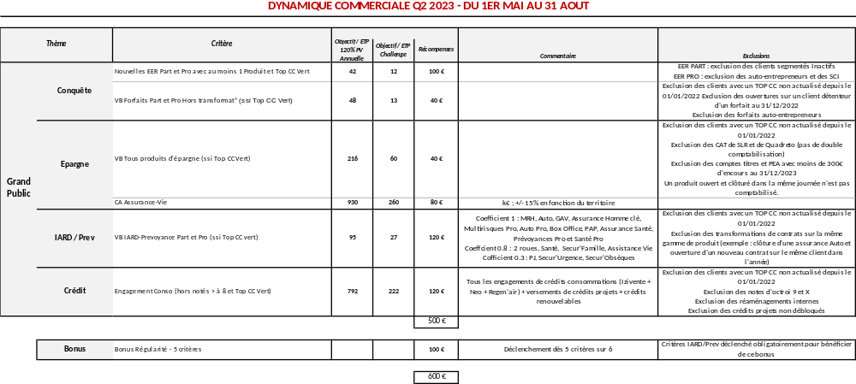
Présentation du Q2 2023
Q2 – Grand Public – A chaque entité commerciale (Agence / Territoire / Région)

Slide 64
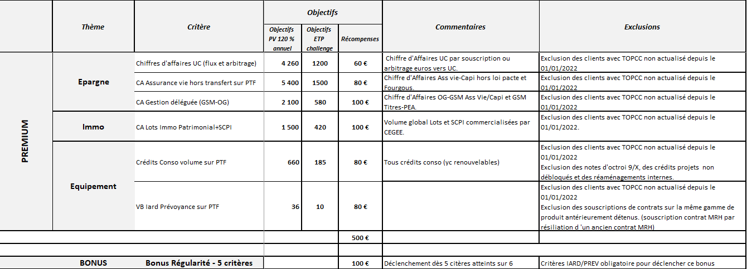
Présentation du Q2 2023
Q2 – Premium – Au niveau de la région

Slide 65
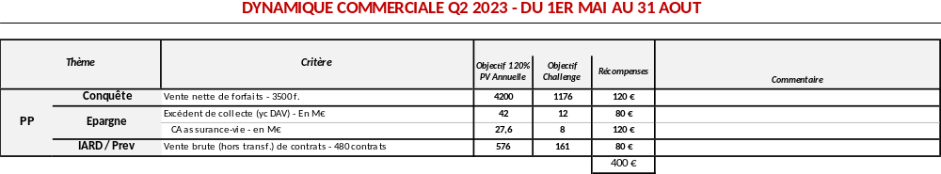
Présentation du Q2 2023
Q2 – Personnes Protégées – Au niveau du marché

Slide 66
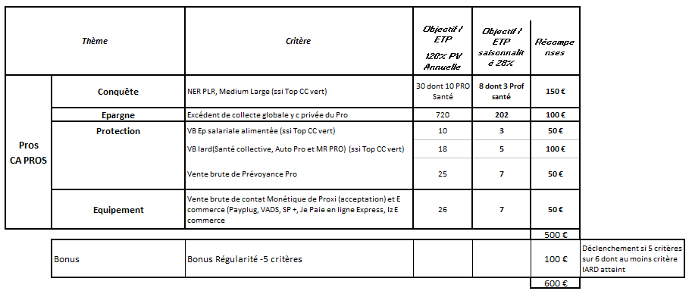
Présentation du Q2 2023
Q2 – Marché des Pros - Au niveau de la région
Dynamique Commerciale Q2 2023 - du 1er MAI AU 31 AOUT

Slide 67
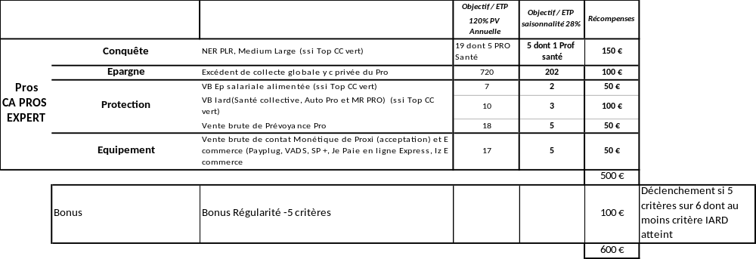
Présentation du Q2 2023
Q2 – Marché des Pros - Au niveau de la région
Dynamique Commerciale Q2 2023 - du 1er MAI AU 31 AOUT

Slide 68
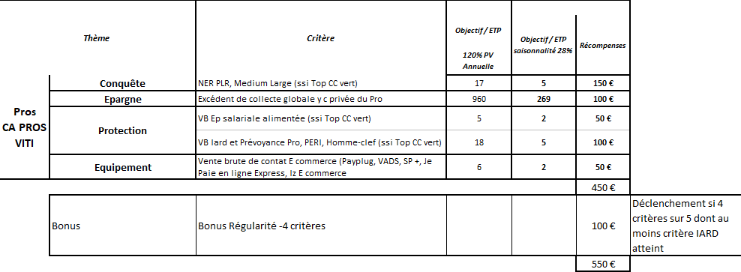
Présentation du Q2 2023
Q2 – Marché de la Viti - Au niveau du marché
Dynamique Commerciale Q2 2023 - du 1er MAI AU 31 AOUT

Slide 69
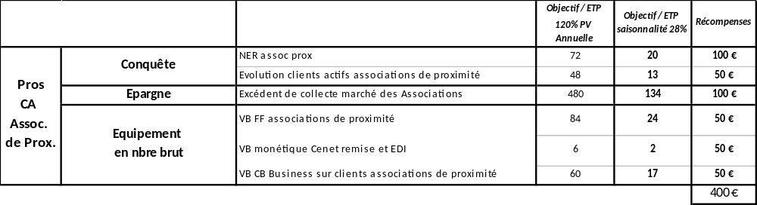
Présentation du Q2 2023
Q2 – Marché des Associations - Au niveau du marché
Dynamique Commerciale Q2 2023 - du 1er MAI AU 31 AOUT

Slide 70
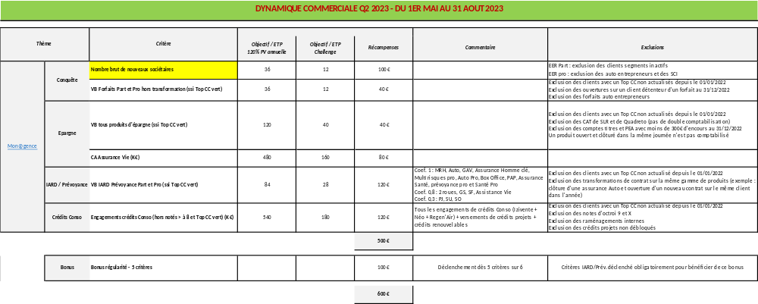
Présentation du Q2 2023
Q2 – Mon@gence - Au niveau de la structure

Slide 71
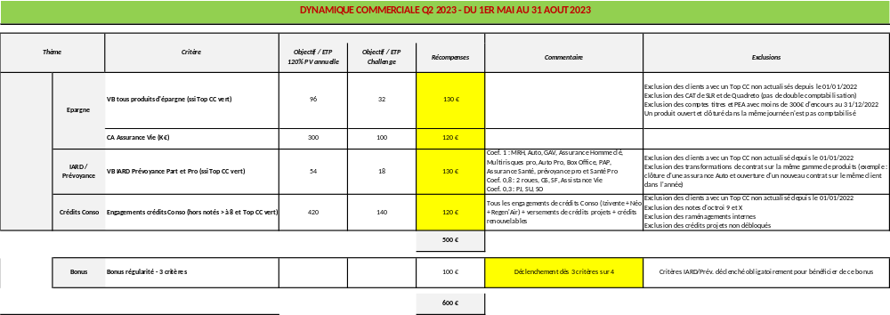
Présentation du Q2 2023
Q2 – Expert online - Au niveau de la structure

Slide 72
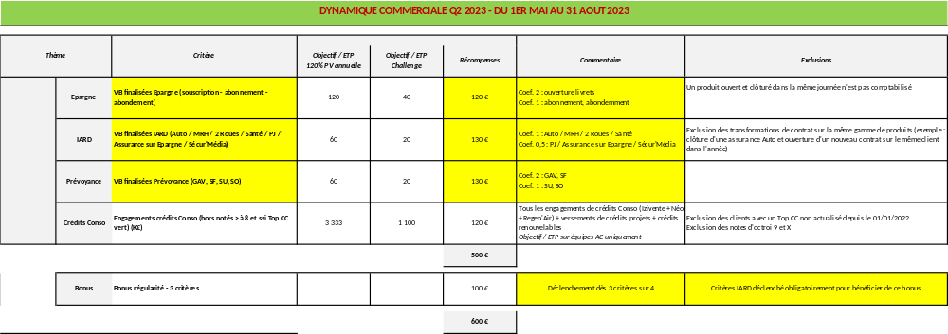
Présentation du Q2 2023
Q2 – CRC - Au niveau de la structure

